Slide 1
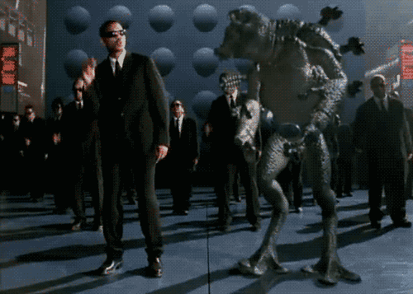
До чего дошел прогресс???
Совершенных роботов все-таки
не бывает. Этим они похожи
на людей.

Slide 2
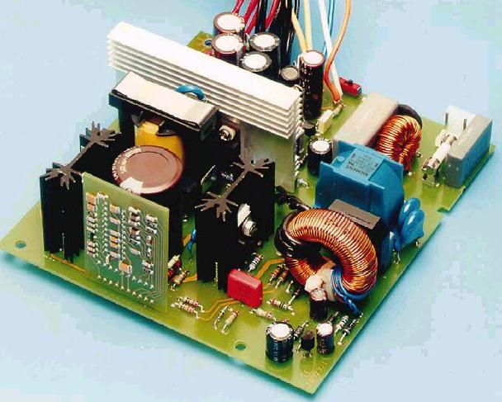
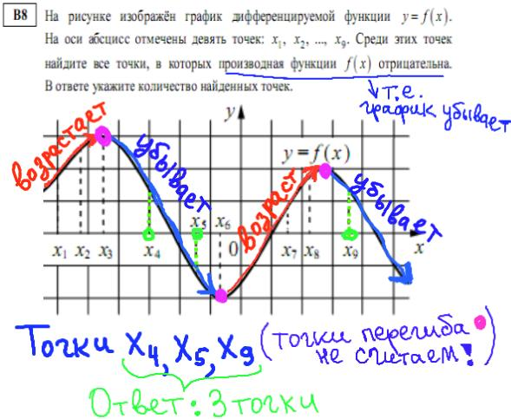
Активизация творческой и познавательной деятельности учащихся в сфере информационных технологий в физико-математическом классе.

Slide 3
Электронное учебное издание
Содержание диска:
Законы взаимодействия и движения тел;
Колебания и волны;
Электромагнитное подле;
Молекулярно-кинетическая теория;
Трехмерные модели установок;
Полное соответствие реальным опытам;
Методические
рекомендации.

Slide 4
Назначение виртуальных лабораторных работ ё
Виртуальные лабораторные работы предоставляют широкие возможности для формирования и совершенствования профессиональных навыков и интуиции, а также развивают творческие способности.
Процесс выполнения лабораторных работ идентичен выполнению лабораторных работ в реальных условиях. Используется оборудование, установки, аналогичные реальным. Можно сказать, что практически единственное отличие виртуальных лабораторных работ от реальных, это их выполнение на компьютере.

Slide 5
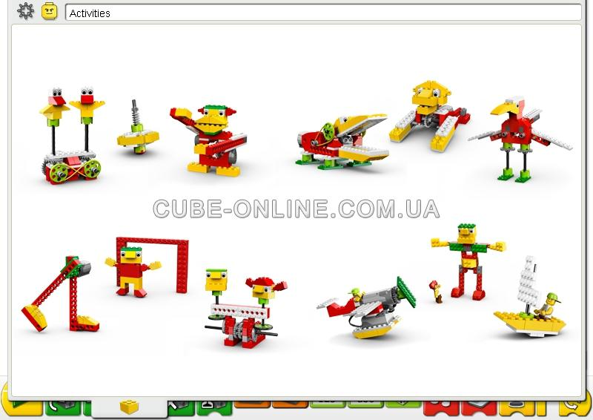
Робототехника
Робототехника в школе
- не просто мостик к профессиональному самоопределению детей, увлекающихся программированием, проектированием и конструированием сложных моделей.
Приветствуется желание попробовать свои силы в незнакомой ранее области — программировании роботов LEGO. Мы "поставим на колеса" робота и научим его выполнять первую программу.

Slide 6
Установление взаимосвязей
При установлении взаимосвязей учащиеся как бы «накладывают» новые знания на те, которыми они уже обладают, расширяя, таким образом, свои познания. К каждому из заданий комплекта прилагается анимированная презентация с участием фигурок героев – Маши и Макса. Используйте эти анимации, чтобы проиллюстрировать занятие,
заинтересовать учеников, побудить
их к обсуждению темы занятия.

Slide 7
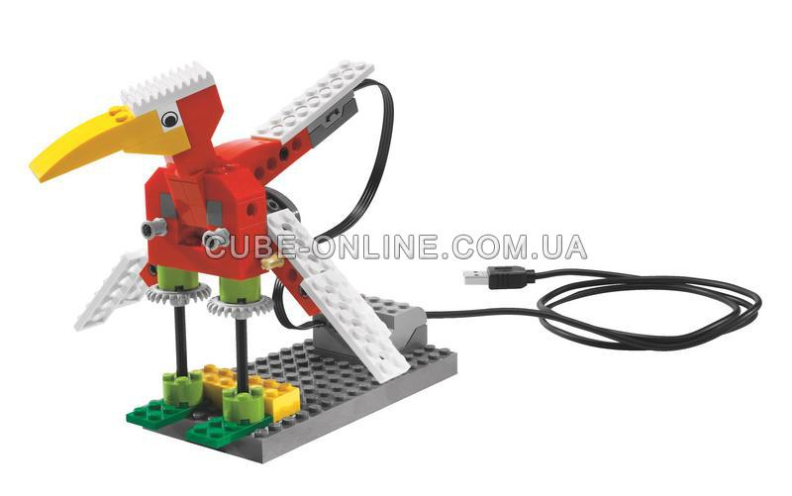
Конструирование
Учебный материал лучше всего усваивается тогда, когда мозг и руки «работают вместе».
Работа с продуктами LEGO Education базируется на принципе практического обучения: сначало обдумывание, а затем создание моделей. В каждом задании комплекта для этапа «Конструирование» приведены подробные пошаговые инструкции. При желании можно специально отвести время для усовершенствования предложенных моделей, или для создания и программирования своих собственных.

Slide 8
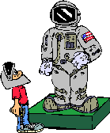
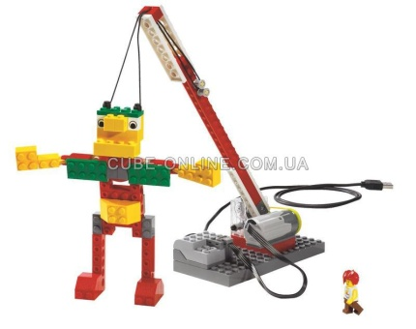
Рефлексия
Обдумывая и осмысливая проделанную работу, учащиеся углубляют понимание предмета. Они укрепляют взаимосвязи между уже имеющимися у них знаниями и вновь приобретённым опытом.
В разделе «Рефлексия» учащиеся исследуют, какое влияние на поведение модели оказывает изменение ее конструкции: они заменяют детали, проводят расчеты, измерения, оценки возможностей модели, создают отчеты, проводят презентации, придумывают сюжеты, пишут сценарии и разыгрывают спектакли, задействуя в них свои модели. На этом этапе учитель получает прекрасные возможности для

Slide 9
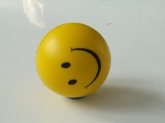
Развитие
Процесс обучения всегда более приятен и эффективен, если есть стимулы.
Поддержание такой мотивации и удовольствие, получаемое от успешно выполненной работы, естественным образом вдохновляют учащихся на дальнейшую творческую работу.
В разделе «Развитие» для каждого занятия включены идеи по созданию и программированию моделей с более сложным поведением.

Slide 10
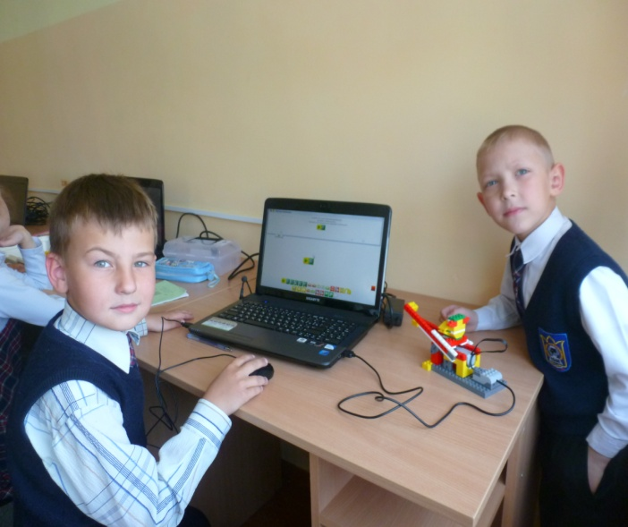
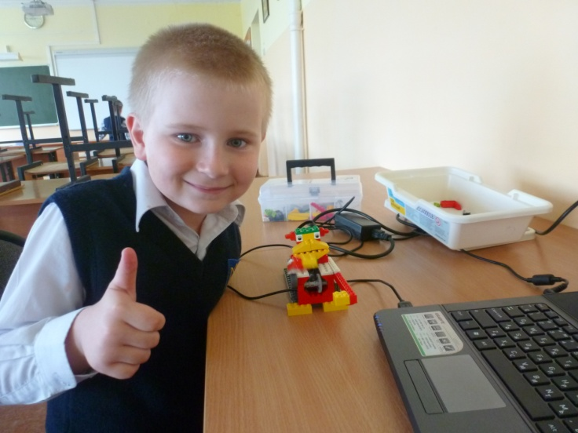
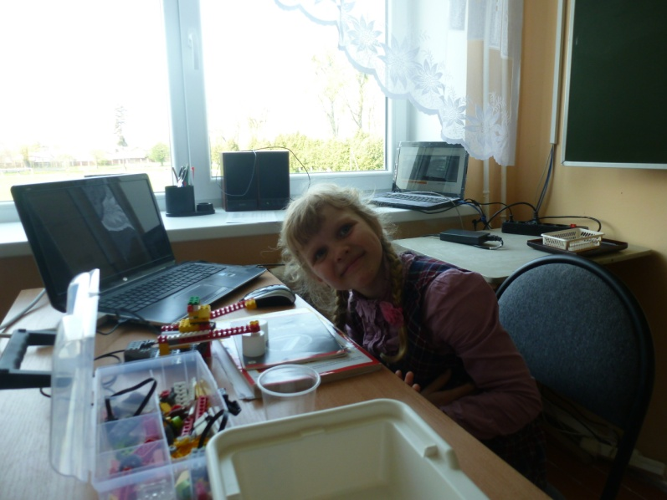
Могут ли занятия робототехникой помочь нашим детям научиться жить в реальной жизни?
Данные занятия помогают сформировать мотивацию детей к профессиональному выбору в области высоких инженерных технологий, ориентированных на будущее.

Slide 11
Немногие умы гибнут от износа, по большей части они ржавеют от неупотребления
Учиться надо всю жизнь, до последнего дыхания! Цель учения — достичь наибольшего удовлетворения в получении знаний. «Сюнь-цзы»

